Slide 1
期 末 复 习
机遇总是有的，
如果把握不住，
别怨天尤人，
只是你自己不够优秀。

Slide 2

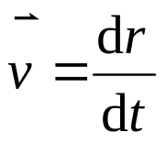
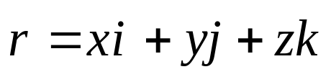
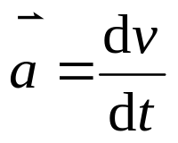
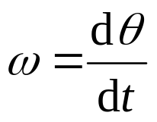
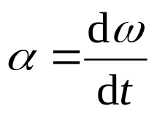

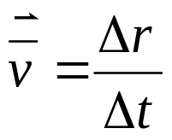

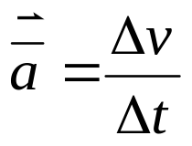
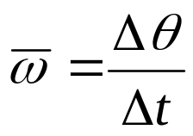

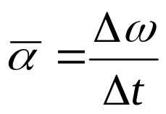
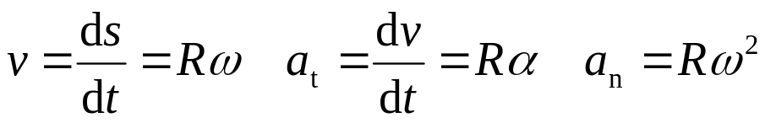

质点运动的描述
线量
角量
速度
位置矢量
加速度
角速度
角位置
角加速度
平均速度
平均
加速度
平均
角速度
平均角
加速度
位移
角位移
线量与角量的关系
伽利略变换

Slide 3

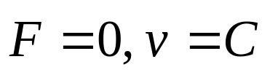

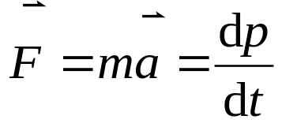
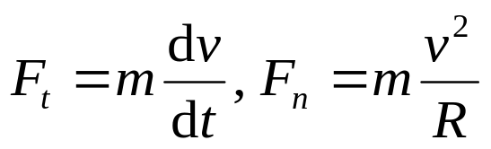

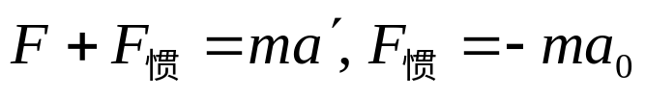




质点动力学1
牛顿运动定律
牛顿第一定律
牛顿第二定律
牛顿第三定律
直角坐标系中的分量形式
自然坐标系中的分量形式
非惯性系
重力
几种常见的力
弹力
静摩擦力
摩擦力
滑动摩擦力

Slide 4
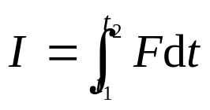
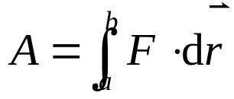
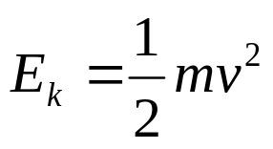



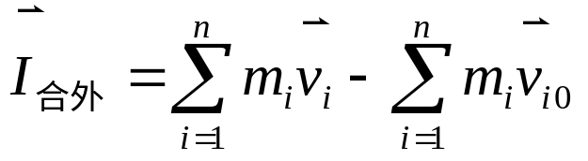


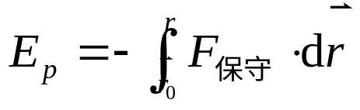
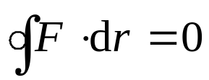

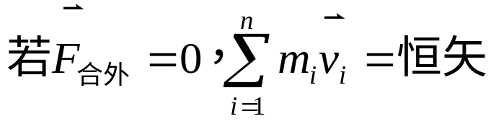

质点动力学2
力的时间积累效应
力的空间积累效应
动量
动量定理
冲量
功
动能定理
动能
质点系动量定理
质心运动定理
质点系动能定理
势能
功能原理
保守力
动量守恒定律
机械能守恒定律

Slide 5


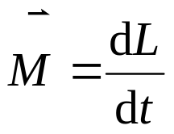

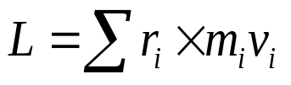
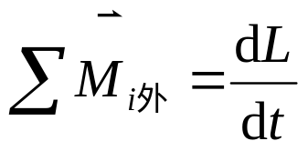
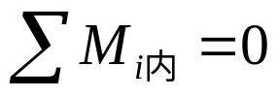

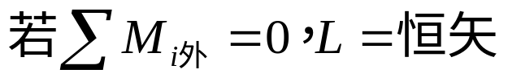
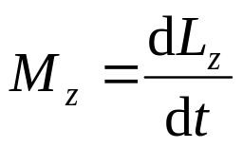
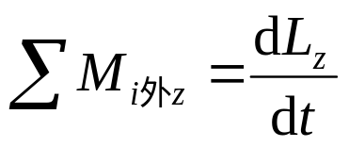

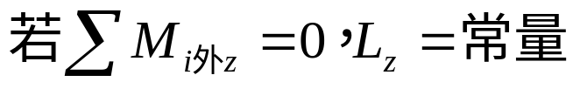
角动量
质点对点的角动量定理
质点系对点的角动量定理
角动量
力矩
角动量
内力矩
对点角动量守恒定律
对点角动量守恒定律
质点对轴的角动量定理
质点系对轴的角动量定理
对轴角动量守恒定律
对轴角动量守恒定律

Slide 6

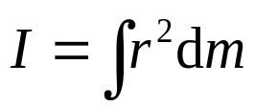


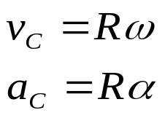
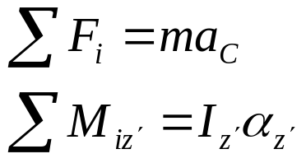
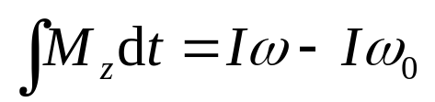
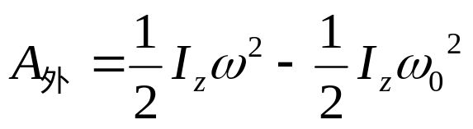
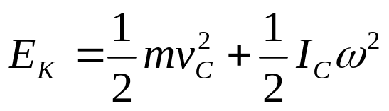

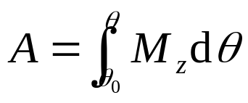
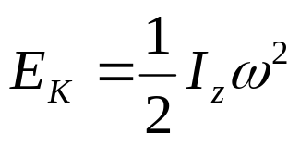
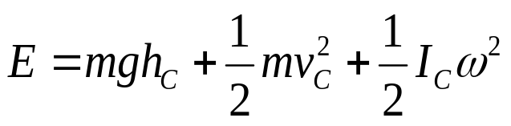
刚体力学
刚体定轴转动
刚体平面运动
转动惯量
转动定理
力矩
无滑滚动
基本动力学方程
角动量定理
转动动能定理
动能
角动量守恒定律
力矩的功
转动动能
机械能
机械能守恒定律

Slide 7

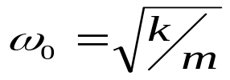
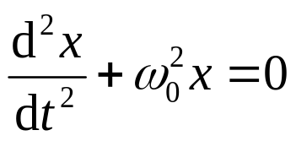
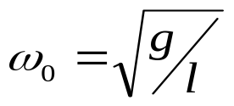
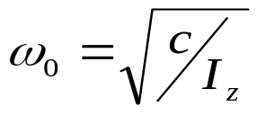
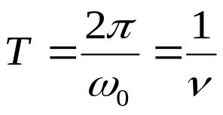



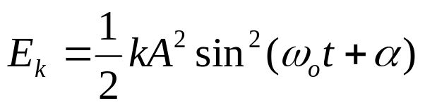
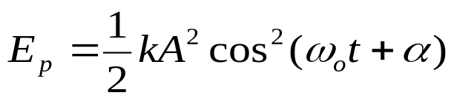
弹簧振子
动力学方程
单摆
扭摆
振幅：A
简
谐
振
动
运动学方程
周期T、频率ν、圆频率ω₀
相位 初相位
动能：
简谐振动的能量
势能：
简谐振动的合成

Slide 8

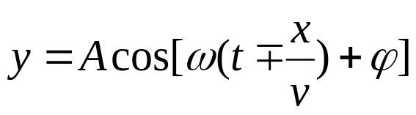

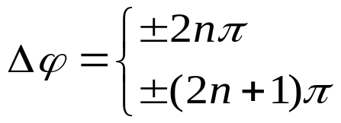
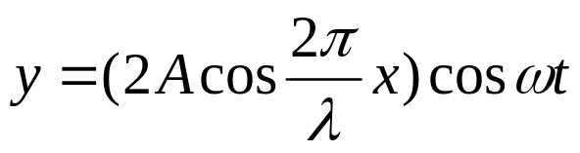
时间周期T
平面简谐波方程
空间周期λ
机械波
干涉加强或减弱的条件：
波在介质中传播
波的干涉
多普勒效应
驻波

Slide 9
The end！

